Slide 1

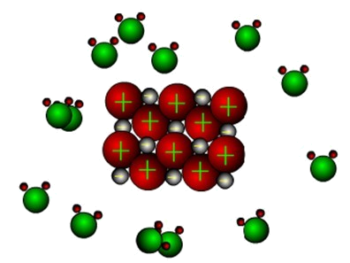

第二章 化学物质及其变化
第二节 离子反应
第1课时

Slide 2

为什么湿手更易触电？
……不用湿手扳开关、换灯泡，插、拔插头，不站在潮湿的桌椅上接触火线……
——引自初三物理“用电安全”
金属导电：
有自由移动的电子
思考：
电流
——带电粒子的定向移动
湿
——“水”（很多物质的良好溶剂）

Slide 3
物质导电性研究
探究实验1：
A
1、NaCl晶体的导电性
2、水的导电性
3、NaCl溶液的导电性
 | NaCl晶体 | 水 | NaCl溶液
现象
无明显现象
无明显现象
电流表指针偏转

Slide 4
思考与交流1：
为什么同种物质的溶液能导电，而固体却不能？（以NaCl为例）

Slide 5
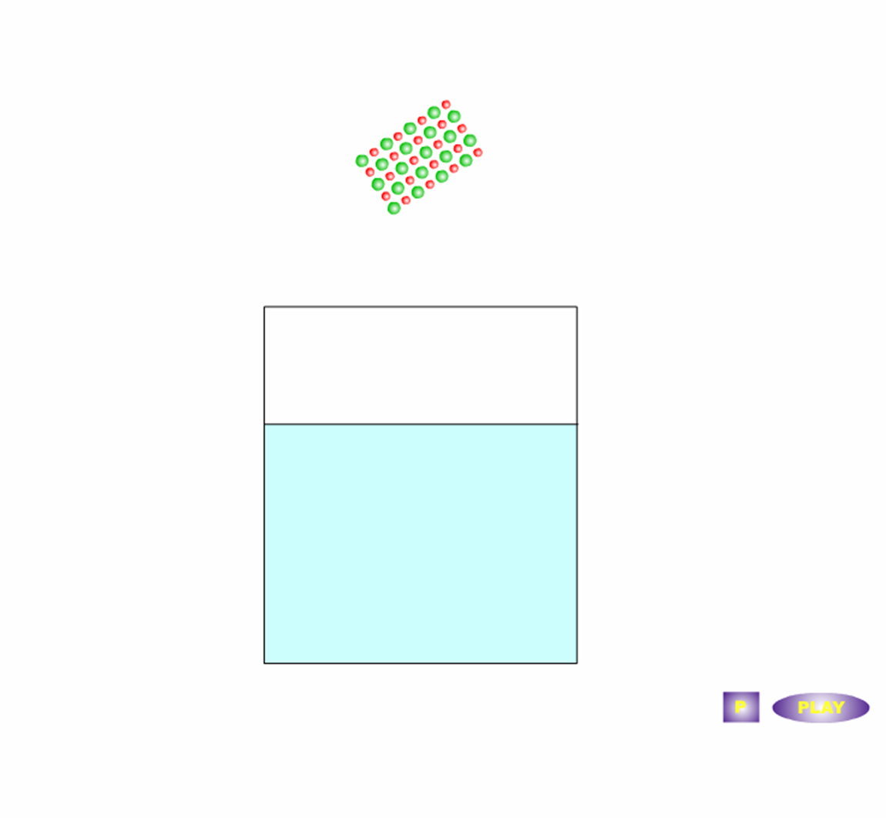



Na⁺
Cl⁻
食盐的电离

Slide 6
思考与交流1：
为什么同种物质的溶液能导电，而固体却不能？（以NaCl为例）
虽然NaCl固体中有阴、阳离子，但不能自由移动，
而在溶液中NaCl固体发生了电离，产生了能够自由移动的离子。

Slide 7
某些
化合物
溶解于水
自由移动
离 子
通 电
离 子
定向移动
受热熔化
电 离
导 电
1、电解质
在水溶液里 或 熔融状态下能够导电的 化合物。

Slide 8
思考与交流2：
1.金属铜、碳棒都能导电，是否为电解质？
2.NaCl溶液、 NaOH 溶液能导电，那么它们是电解质吗？
3.固态氯化钠不导电，所以说氯化钠不是电解质，对吗？
1、 电解质必须是化合物！

Slide 9
4、CaCO₃，BaSO₄，AgCl 的水溶液几乎不能导电，但是在熔融下可以导电，它们是电解质吗？
5、CO₂溶于水可以导电吗？是否是电解质？
2、 “或”
3、 电解质必须是物质自身电离！

Slide 10
电解质小结
1.电解质划定范围是化合物。
概念剖析
2.电解质的导电条件：水溶液或熔融状态。
3.电解质必须是由于自身电离而导电。
常见电解质
1. 酸、碱、盐（如H₂SO₄，NaOH，NaCl）
2. 活泼的金属氧化物（如Na₂O，CaO）
3. H₂O

Slide 11
物质导电性研究
探究实验2：
A
1、水的导电性
2、蔗糖晶体的导电性
3、蔗糖溶液的导电性
 | 水 | 蔗糖晶体 | 蔗糖溶液
现象
无明显现象
无明显现象
无明显现象

Slide 12
知识拓展
2、非电解质
在水溶液里 和 熔融状态下都不能导电的 化合物。
和
条件
现象
类别
1. 大多数非金属氧化物（如CO₂，SO₂）
常见非电解质
2. 大多数有机物（如蔗糖，乙醇）
3. NH₃

Slide 13

随堂练习
1、下列物质哪些是电解质？哪些是非电解质？哪些能导电？
① NaOH ② 金属铜 ③ SO₂
④ H₂SO₄ ⑤ BaSO₄ ⑥ C₂H₅OH
⑦ 稀盐酸 ⑧ 熔融状态的KNO₃ ⑨ MgO
⑩ HCl
电解质：
①
④
⑤
⑧
⑨
⑩
非电解质：
③
⑥
能导电：
②
⑦
⑧

Slide 14
再回首：对物质分类的再认识
不是电解质
也不是非电解质
分类依据:
在水溶液状态下
是否完全电离
单质
强电解质
纯净物
酸
电解质
物质
碱
弱电解质
化合物
分类依据:
在水溶液中或熔融状态下是否导电
盐
混合物
氧化物
非电解质
其他

Slide 15
酸、碱、盐的电离
1.电离：
电解质溶于水或受热熔化时，离解成自由移动的离子的过程。
物理
电离是电解质导电的前提，是一个 变化。
2.电离方程式：用化学式和离子符号来表示物质电离的式子。

Slide 16
3、电离方程式的书写
阳离子
阴离子
电离方程式：
Na₂SO₄ ==== 2Na⁺ + SO₄²⁻
化学式
生成符号
离子符号
检查：
① 质量守恒
② 电荷守恒
注意：电离过程，原子团不能拆

Slide 17
2、判断电离方程式的正误并改正
随堂练习
H₂SO₄
+
H₂⁺
SO₄²⁻
常见原子团：
NH₄⁺ 、SO₄²⁻、NO₃⁻、CO₃²⁻、OH⁻
H₂SO₄ 2H⁺ + SO₄²⁻
MgCl₂
Mg⁺²
+
Cl⁻
MgCl₂ Mg²⁺ + 2Cl_
FeSO₄
Fe²⁺
+
+
S^{2_}
4O^{2_}
FeSO₄====Fe²⁺ + SO₄²⁻

Slide 18

3.请写出下列电解质的电离方程式：
随堂练习
第1组 H₂SO₄ HCl HNO₃
第2组 NaOH Ba(OH)₂ Ca(OH)₂
第3组 Cu(NO₃)₂ Al₂(SO₄)₃ NH₄Cl

Slide 19
第1组
SO
2-4
H₂SO₄ ==== 2H⁺ +
HCl ==== H⁺ + Cl⁻
HNO₃ ==== H⁺ +
NO
-3
电离时生成的阳离子全部是H⁺的化合物叫做酸。

Slide 20
第1组 H₂SO₄ HCl HNO₃
第2组 NaOH Ba(OH)₂ Ca(OH)₂
第3组 Cu(NO₃)₂ Al₂(SO₄)₃ NH₄Cl
酸：电离时生成的阳离子全部是H⁺的化合物
碱：电离时生成的阴离子全部是OH⁻的化合物
盐：电离时生成金属阳离子（或NH₄⁺）和酸根阴离子的化合物

Slide 21
身边的化学
电解质饮料、电解质与细胞活动
在长距离或长时间运动中，身体大量出汗，随水分的丧失，也失去很多盐分，体内的电解质因此而失去平衡，因此运动后要喝电解质饮料，又称矿物质饮料或运动饮料，最普通的是盐开水。饮料中除了水外还包括钠、钾、氯、镁、钙、磷等矿物质。

Slide 22
为什么湿手更易触电？
……不用湿手扳开关、换灯泡，插、拔插头，不站在潮湿的桌椅上接触火线……
——初三物理“用电安全”
思考：
人手皮肤表面常因出汗而附着少量的氯化钠固体，手被水弄湿后，这些氯化钠溶于水生成自由移动的Na⁺和Cl⁻，增强了导电性。

Slide 23

本节小结
化合物
非电解质
水溶液
电离
电解质
用电离方程式表示
熔融
例
Na₂SO₄ ==== 2Na⁺ + SO₄²⁻
从电离的角度认识酸、碱、盐的本质

Slide 24



作 业
1、课本P₃₄ 第8、11题
2、课后预习。

